Slide 1
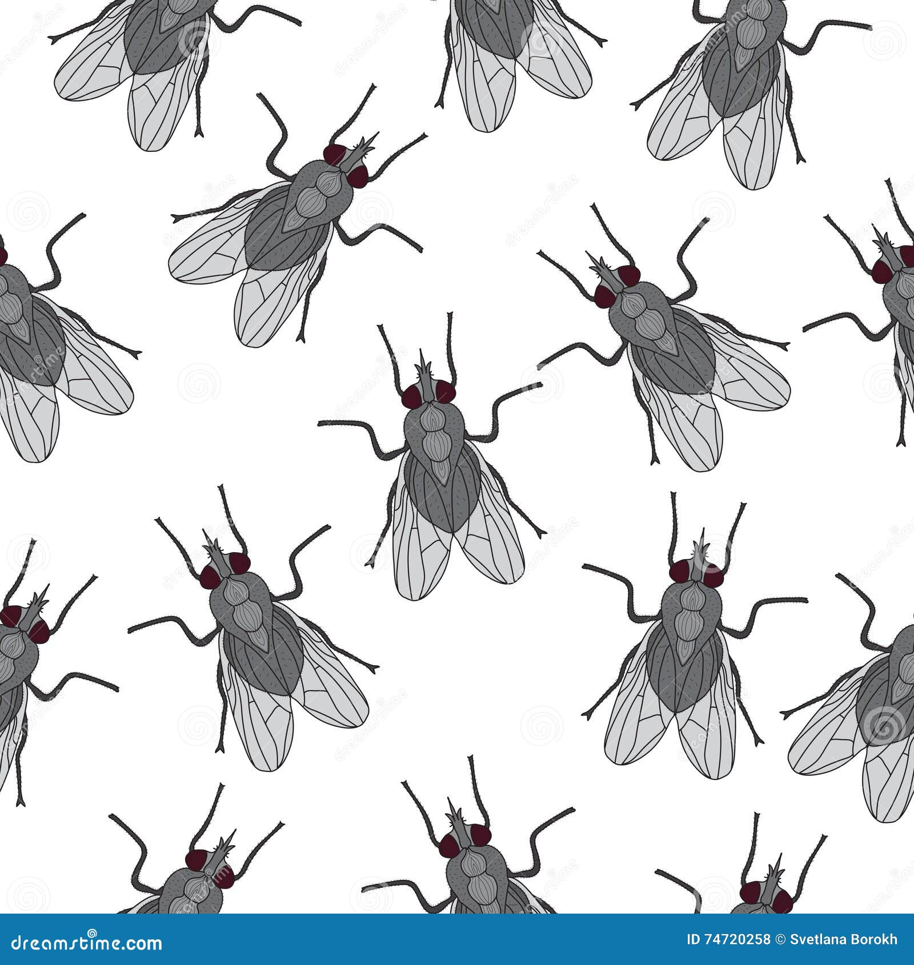
Большие секреты маленькой мухи

Slide 2
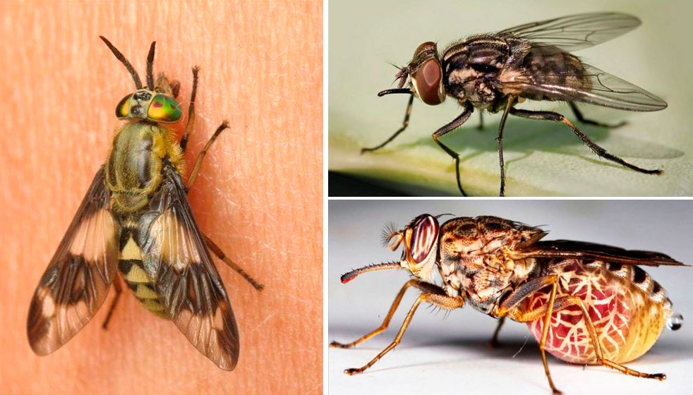
Гематофаги
Гематофаги пьют кровь
Notes:
Гематофаги

Slide 3
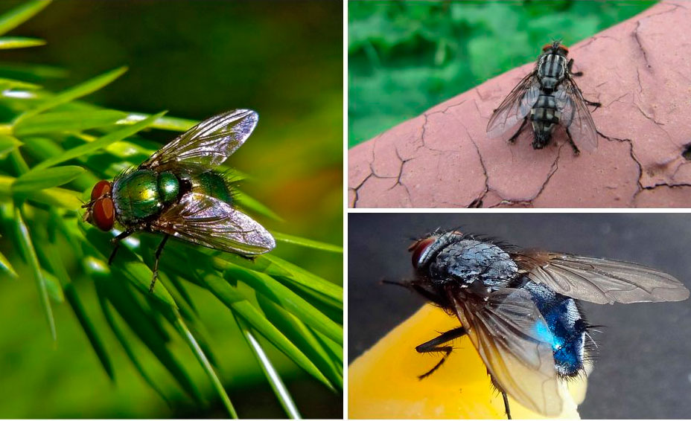
Некрофаги
У мух некрофагов глаза красного цвета
Notes:
Некрофаги

Slide 4
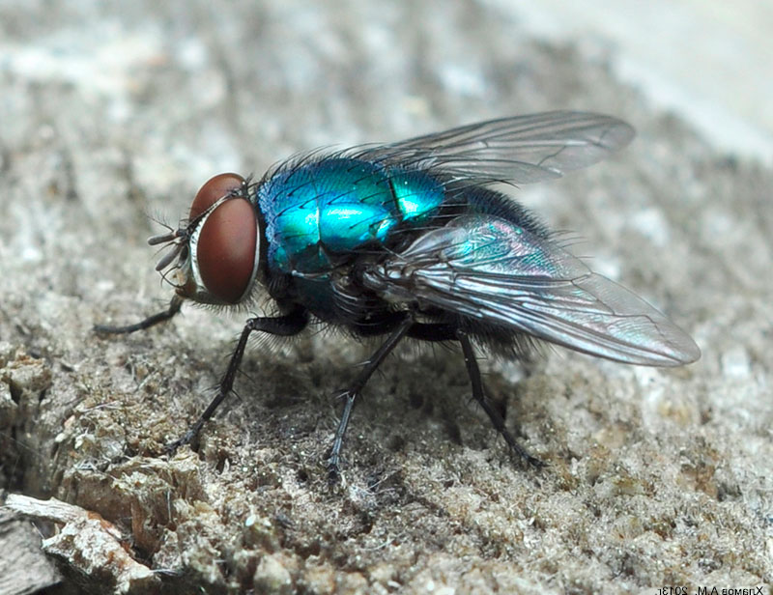
Синяя мясная муха
Синяя мясная муха живет почти на всех континентах
Notes:
Синяя мясная муха

Slide 5
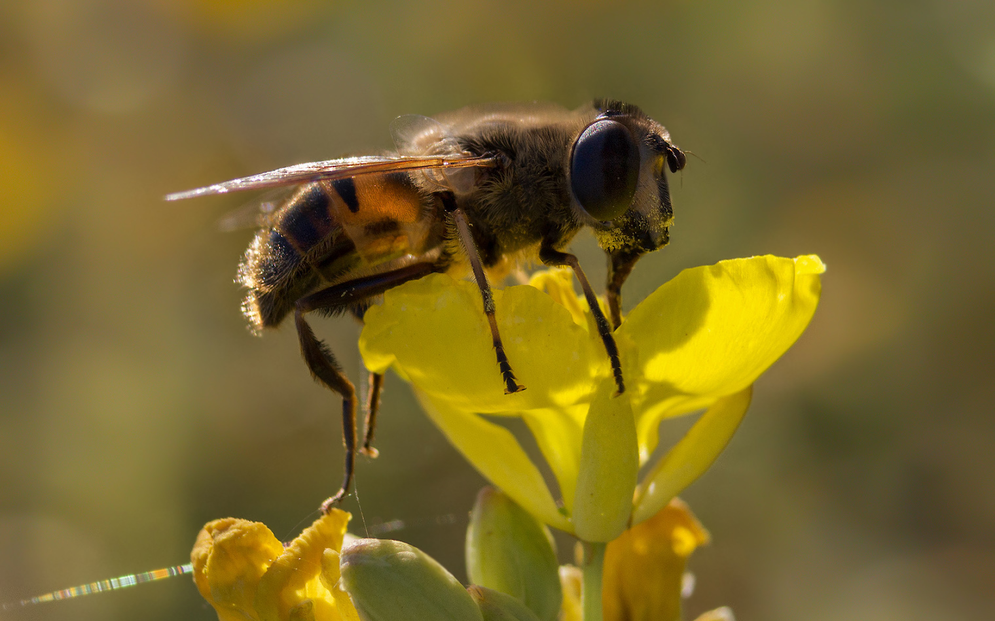
Нектарофаги
Нектарофаг имеет внешнее сходство с пчелой
Notes:
Нектарофаги

Slide 6
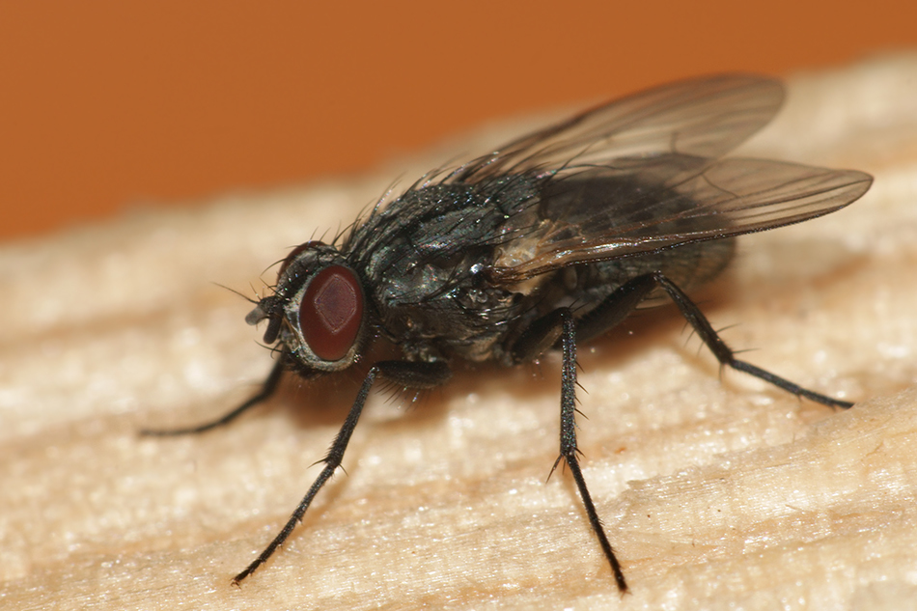
Афаги
Взрослые Афаги ничем не питаются
Notes:
Афаги

